Slide 1
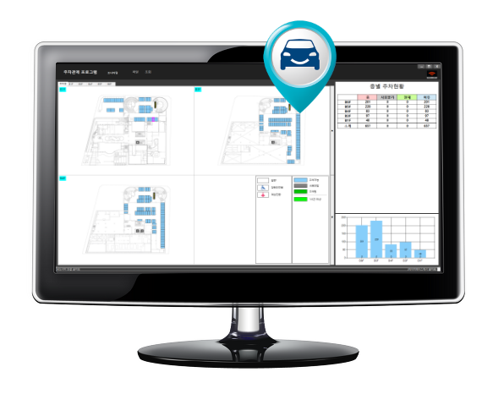
영상 유도 관제
사용자 매뉴얼

Slide 2
목 차
1. 모니터링
[1-1] 조작 법 ---------------------------------------------------------------------------
[1-2] 화면 설명 -------------------------------------------------------------------------
[1-3] 주차면, 주차시간별 색상 설정 ---------------------------------------------------
[1-4] 주차면, 카메라 투명도 설정 ------------------------------------------------------
[1-5] 마커 투명도 설정 -------------------------------------------------------------------
[1-6] 주차면 정보 보기 -----------------------------------------------------------------
[1-7] 전광판 정보 보기 -----------------------------------------------------------------
[1-8] 전광판 문구/숫자 설정 ------------------------------------------------------------
[1-9] 카메라 정보 보기 -----------------------------------------------------------------
2. 조회
[2-1] 시작하기 ------------------------------------------------------------------------
[2-2] 시간별 주차대수 조회 ------------------------------------------------------------
[2-3] 주차면 조회 -----------------------------------------------------------------------
[2-4] 만차요율 조회 -----------------------------------------------------------------------
[2-5] 카메라 상태 조회 -------------------------------------------------------------------
3. 주차 차량 조회
[3-1] 주차 차량 조회 -------------------------------------------------------------------
[3-2] 영상 조회 -------------------------------------------------------------------------
4. 비상벨 동작
[4-1] 실시간 영상 -----------------------------------------------------------------------
5. 지정주차 등록
[5-1] 지정주차 등록 ----------------------------------------------------------------------
[5-2] 지정주차 수정 및 삭제 -------------------------------------------------------------
2
3
4
5
6
7
7
8
9
10
11
12
13
14
15
16
17
18
19

Slide 3
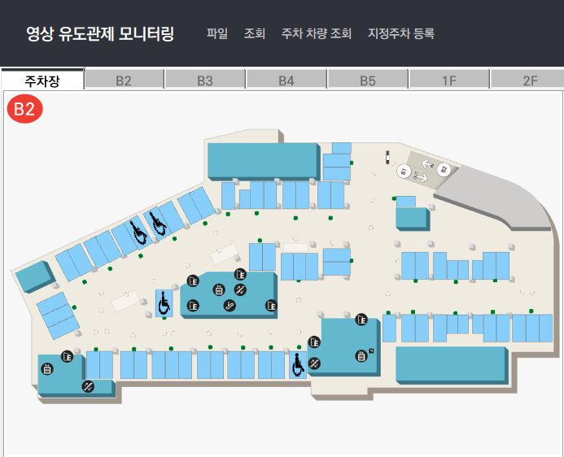

[1-1] 조작 법
■ | 1. 모니터링
도면 확대/ 축소 / 이동 : 키보드와 마우스를 사용하여 조작한다.
기능 | 조작법
도면 확대하기 | [Ctrl]키 + 마우스 휠 위로 올리기
도면 축소하기 | [Ctrl]키 + 마우스 휠 아래로 내리기
도면 이동하기 | [Ctrl]키 + 마우스 좌측 버튼 클릭
한 층 보기 (주차장 탭에서) | 마우스 좌 or 우측 버튼 더블 클릭
도면 원본크기 보기 | 도면에서 마우스 우측 버튼 클릭
Ctrl +
▲ [도면 모니터 이미지]

Slide 4
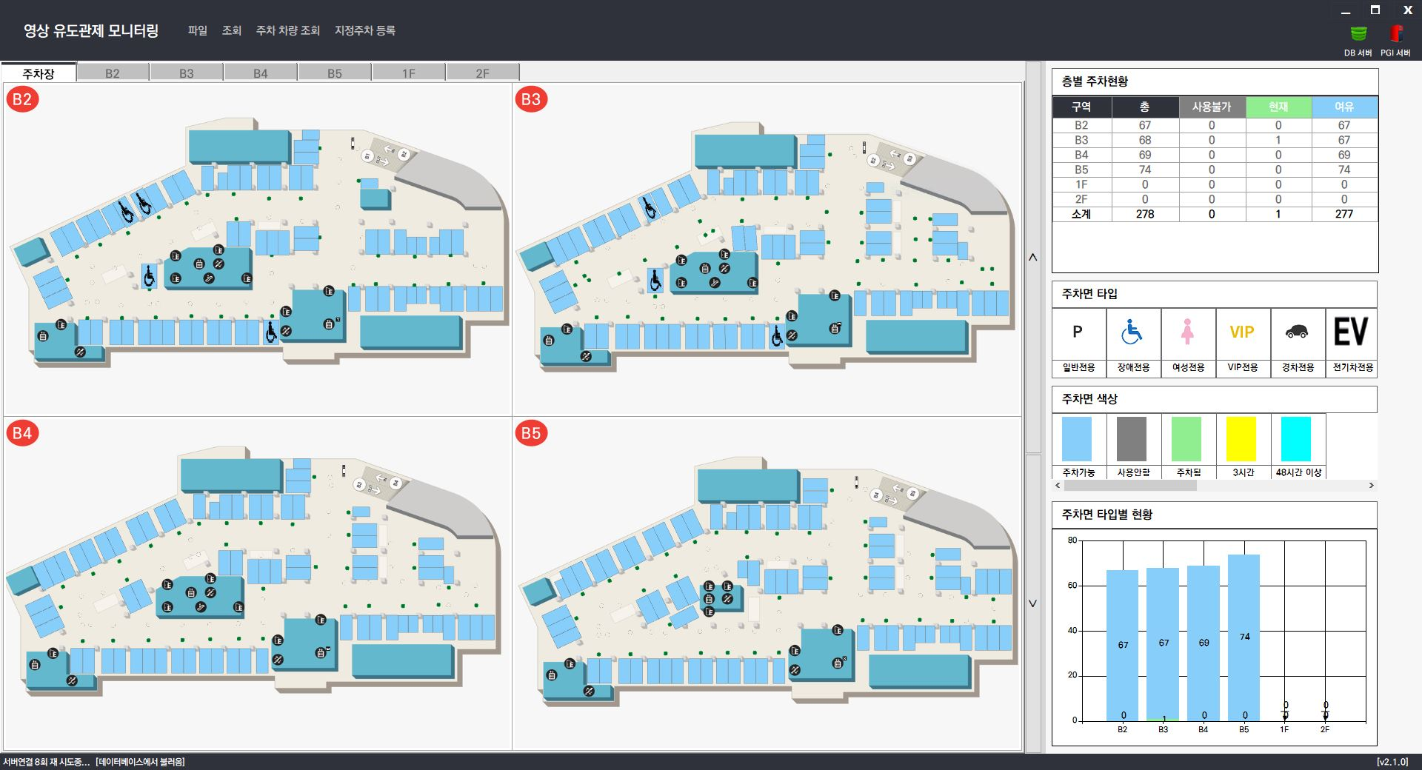
[1-2] 화면 설명
■ | 1. 모니터링
1
6
2
3
4
5
▲ [모니터링 화면]
파일/조회/주차 차량 조회/지정 주차 등록: 모니터링 프로그램의 도면을 열거나 저장, 설정이 가능하며 주차 차량 조회를 이용하여 입/출 차 기록을 조회 할 수 있다.
또한, 지정 주차 차량을 등록하여 특정 주차면의 주차차량을 지정 할 수 있다.
주차장 보기: 탭마다 각 층을 확대해서 볼 수 있으며 “주차장” 탭 클릭 시 전체 주차장을 확인 할 수 있다.
층별 주차 현황: 각 층의 총 주차면 대수, 사용불가 대수, 현재 입차 대수, 주차 가능 대수를 파악 할 수 있다
주차면 타입 및 색상: 주차면 타입 종류와 각 주차면 주차 시간 별 색상, 주차면/카메라 투명도를 확인 할 수 있다. 다음 페이지 참고
(주차면 색상 클릭 시 주차시간 별 색상, 주차면 / 카메라의 투명도를 지정 할 수 있음)
층별 주차현황 통계: 층별 주차현황 집계표를 그래프로 확인 할 수 있다.
데이터베이스 및 PGI 서버 연결 상태: 아이콘 모양의 색상이 적색(서버와 미 연결 된 상태), 녹색(서버와 연결 상태)를 나타낸다. (적색 시 30초 마다 재 접속을 시도.)

Slide 5
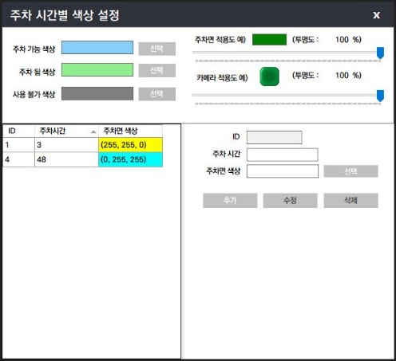
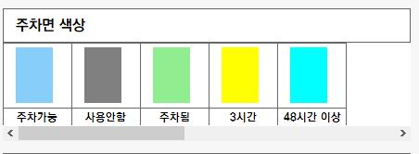
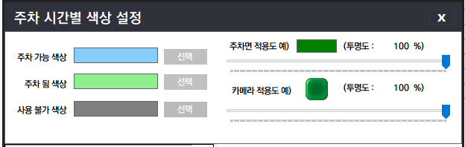
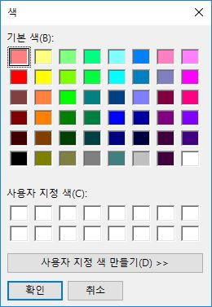
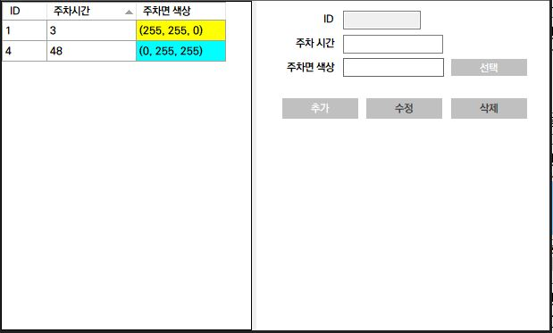
[1-3] 주차면, 주차 시간별 색상 설정
■ | 1. 모니터링
클릭
▲ [주차면 색상 차트]
▲ [주차 시간별 색상 설정]
1
▲ [주차면 색상 차트]
2
▲ [색상표]
▲ [주차 시간별 색상 지정]
주차면의 기본 색상을 설정 할 수 있다.
주차 가능 색상 : 차량이 주차되지 않은 주차면 색상
주차 됨 색상 : 차량이 주차 된 주차면 색상
사용 불가 색상 : 사용하지 않는 주차면 색상
주차 시간에 따라 주차면 색상을 지정 할 수 있다.

Slide 6
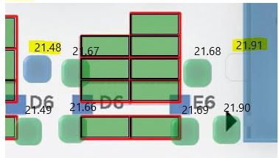
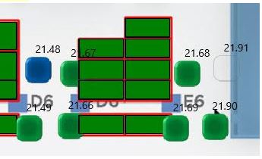
[1-4] 주차면, 카메라 투명도 설정
■ | 1. 모니터링
클릭
▲ [주차면 색상 차트]
▲ [주차 시간별 색상 설정]
1
▲ [주차면, 카메라 투명도 지정]
▲ [투명도 50%]
▲ [투명도 100%]
조절바를 통해 주차면, 카메라 마커 투명도를 지정 할 수 있다.
(0~100% 사이 값)

Slide 7
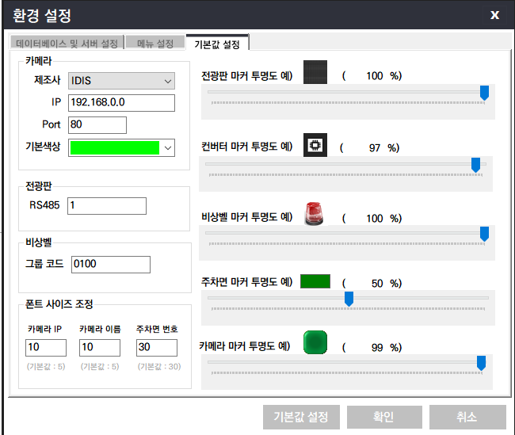
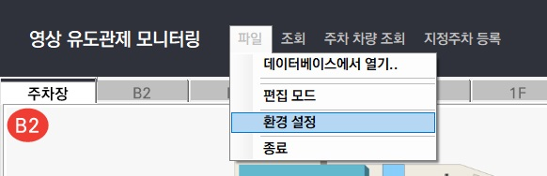
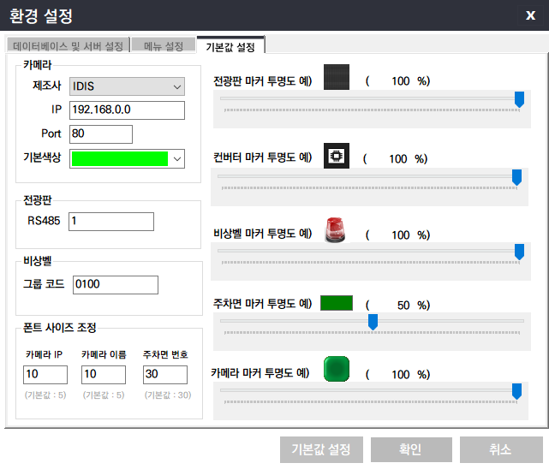
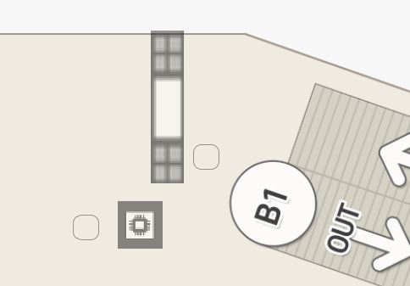
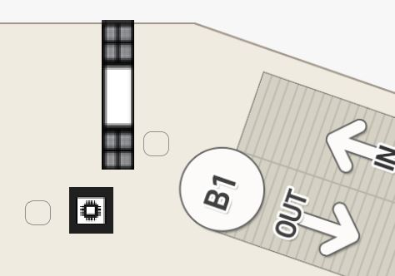
[1-5] 마커 투명도 설정
■ | 1. 모니터링
클릭
▲ [환경 설정]
▲ [환경 설정] – [기본값 설정]
1
▲ [투명도 50%]
▲ [마커 투명도 지정]
▲ [투명도 100%]
조절바를 통해 전광판, 컨버터 등 마커 투명도를 지정 할 수 있다.
(0~100% 사이 값)

Slide 8
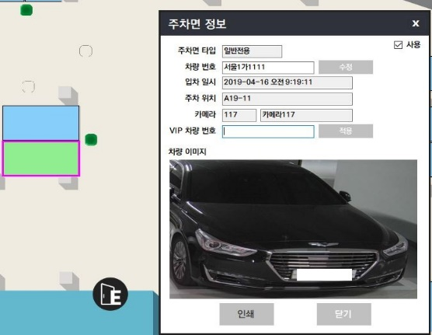
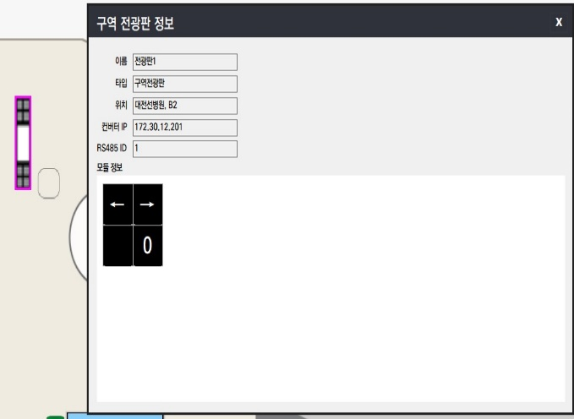
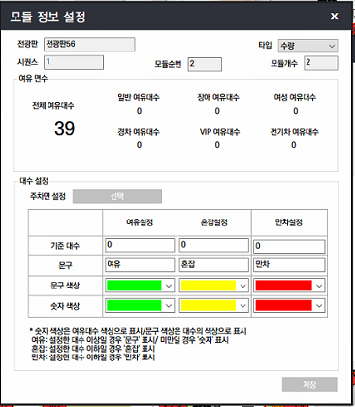
[1-6] 주차면 정보 보기
■ | 1. 모니터링
※ 재부재 카메라일 경우 사용불가
2
1
클릭
3
▲ [주차면 정보 보기]
주차면 사용 여부를 선택 할 수 있다.
주차 된 차량 중 오 인식된 차량번호를 수정 할 수 있다.
VIP 차량번호를 지정하여 지정차량 외 차량 입차 시 방지 할 수 있다.
[1-7] 전광판 정보 보기
클릭
2
3
1
▲ [구역 전광판 정보 보기]
▲ [모듈 정보 보기]
구역 전광판의 지정 주차면의 정보를 설정 할 수 있다.
(단, 문구 수정은 불가하며 대수 수정에 한하여 수정 가능)
구역 전광판이 관리 하고자 하는 면을 볼 수 있다. 다음 페이지 참고
구역 전광판의 문구 및 숫자 색상을 지정 할 수 있으며 기준대수를 지정하여 문구 또는 숫자를 표출 할 수 있다. 다음 페이지 참고

Slide 9
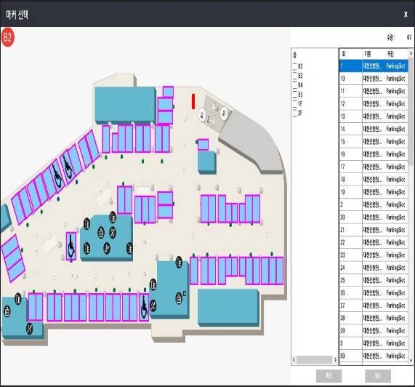
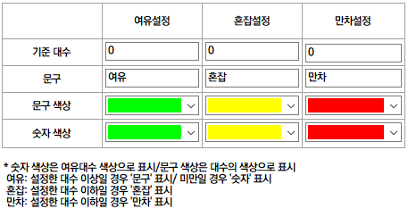
[1-8] 전광판 문구/숫자 설정
■ | 1. 모니터링
입구/구역 전광판의 표시 부 설정 확인 및 수정할 수 있다.
1
▲ [관리 주차면 설정]
2
▲ [문구 / 숫자 설정]
모듈 정보 설정 화면의 주차면 설정 선택을 누를 시 우측의 화면이 나오고
해당 전광판의 관리주차면을 설정할 수 있다.
구역 전광판 표현을 숫자 or 문자로 설정 할 수 있다.
기준대수가 0인 경우 숫자로 표시/ 0이 아닌 경우 설정 대수 이하이면 문자로 표시
“여유”, “혼잡”, “만차”
ex) 여유: 0, 혼잡: 0, 만차: 0 인 경우 모두 숫자로 표시
여유: 0, 혼잡: 30, 만차: 5 인 경우 30대 이하 부터 “혼잡”, 5대 이하 부터 “만차” 표시
여유: 99, 혼잡: 0, 만차: 0 인 경우 99대 이상 부터 “여유” , 99대 미만은 숫자로 표시
* 단, 만차에서 0인 경우 0대 일 때 “만차” 표시

Slide 10
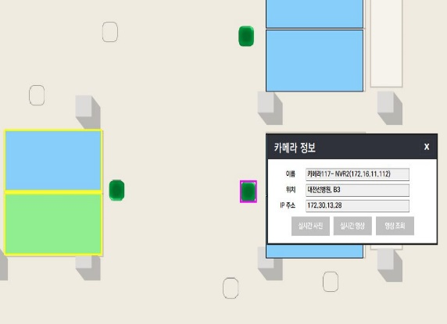
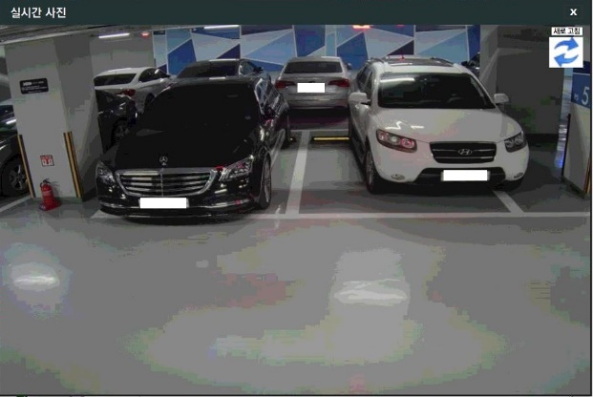
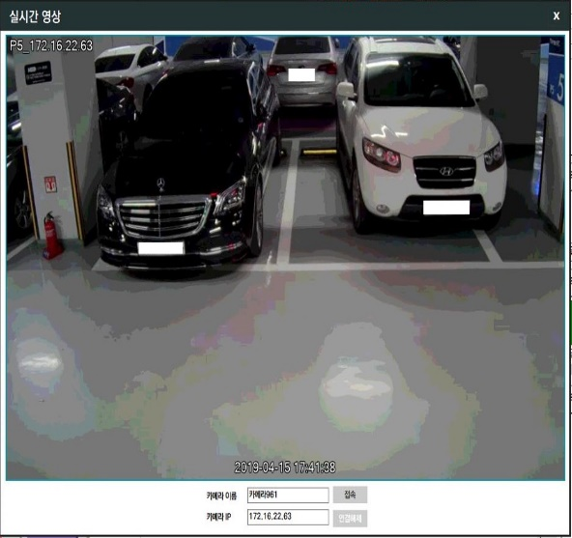
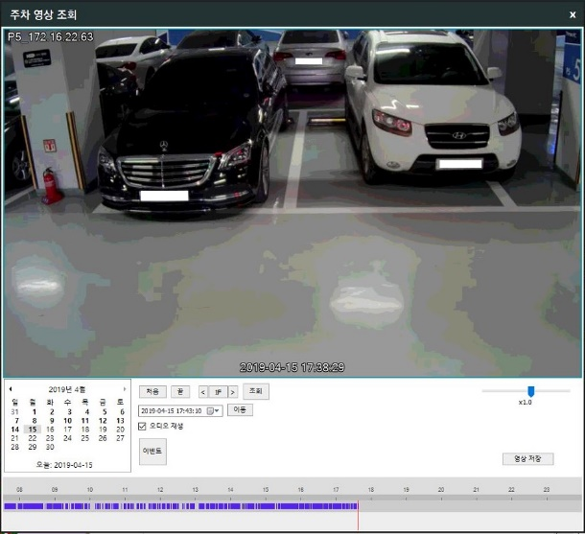
[1-9] 카메라 정보 보기
■ | 1. 모니터링
1
2
3
▲ [카메라 정보 보기]
▲ [실시간 사진]
▲ [실시간 영상]
▲ [영상 조회]
실시간 사진 : 카메라의 순간을 캡쳐 하여 실시간 이미지를 확인 할 수 있다.
실시간 영상 : 카메라의 실시간 영상을 확인 할 수 있다.
영상 조회 : 해당 카메라의 일자 별 저장 된 영상을 검색, 조회 할 수 있다. [3-2] 영상 조회 페이지 참고
(영상이 조회 되지 않을 시 관리자에게 문의)

Slide 11
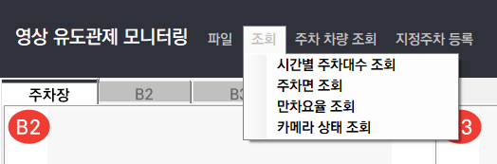
[2-1] 시작하기
■ | 2. 조회
1) 조회 기능
관리하고 있는 주차장에 나타나는 문제나 주차현황, 장비상태 등을 조회할 수 있다.
2) 조회 기능 접속경로
프로그램 좌측 상단 메뉴 바에서 조회 클릭
▲ [조회 기능 접속경로]
3) 조회 가능한 메뉴 리스트
시간별 주차대수 조회: 각 시간대에 장기주차 차량 대수를 조회 할 수 있다.
주차면 조회 : 층별 주차면 타입을 선택하여 선택한 해당 타입으로 된 주차면들의 사용상태, 주차했던 이력을 볼 수 있다.
만차요율 조회 : 층별 주차면 사용 빈도 수 및 만차요율을 확인할 수 있다.
카메라 상태 조회: 층별, NVR별 카메라 상태와 위치를 확인할 수 있다.

Slide 12
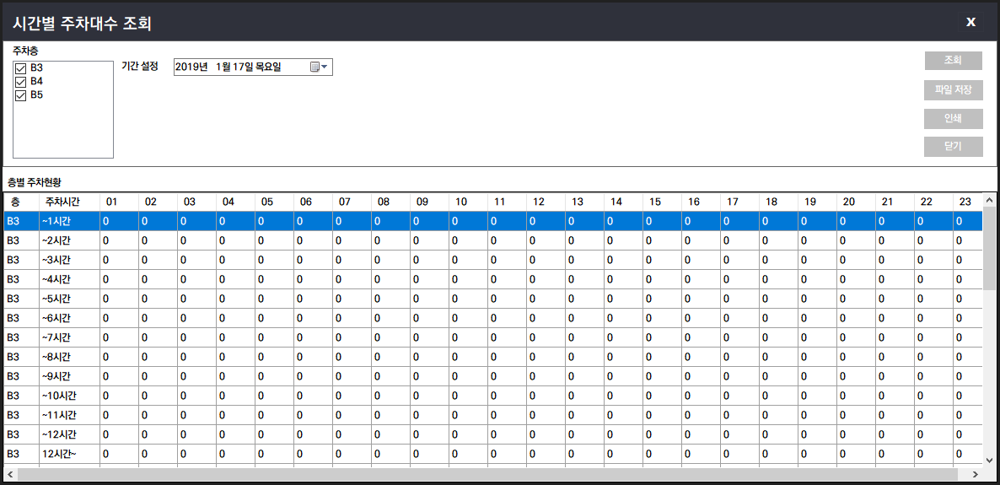
■ | 2. 조회
[2-2] 시간별 주차대수 조회
주차 시간별 차량 대수를 층별로 확인 할 수 있으며 한 시간 간격으로 차량대수가 집계 된다.
모니터링 프로그램 상단 조회 > 시간별 주차대수 조회 클릭
층: 조회하고자 하는 층을 선택.
기간설정: 기간을 설정하여 원하는 날짜를 조회 할 수 있다.
조회 : 검색조건 설정 후 버튼을 눌러 조회.
파일 저장 : 조회한 정보를 엑셀 파일로 저장할 수 있다.
인쇄 : 조회한 정보를 인쇄할 수 있다.
1
▲ [시간별 주차대수 조회 접속경로]
2
3
▲ [시간별 주차대수 조회 창]

Slide 13
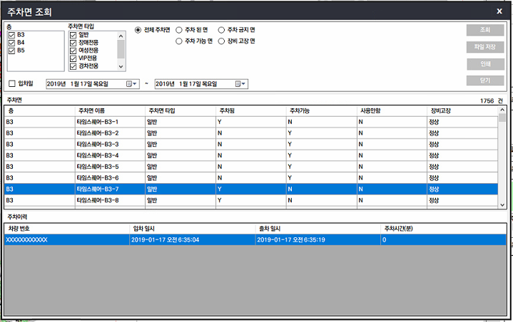
■ | 2. 조회
[2-3] 주차면 조회
선택한 층의 주차면 타입 별 주차면 사용상태, 주차면에 주차한 차량이력을 조회할 수 있다.
모니터링 프로그램 상단 조회 > 주차면 조회 클릭
주차된 면 : 차량이 주차되어 있는 주차 면을 조회.
주차 가능 면 : 차량이 주차되어있지 않아 주차가 가능한 주차 면을 조회.
주차 금지 면 : 주차를 허용하지 않는 주차 면을 조회.
장비 고장 면 : 연결되어있는 장비가 고장이나 문제가 있는 주차 면을 조회.
조회한 주차면 정보를 클릭하여 세부 정보 조회.
1
▲ [주차면 조회 접속경로]
2
3
▲ [주차면 조회 창]

Slide 14
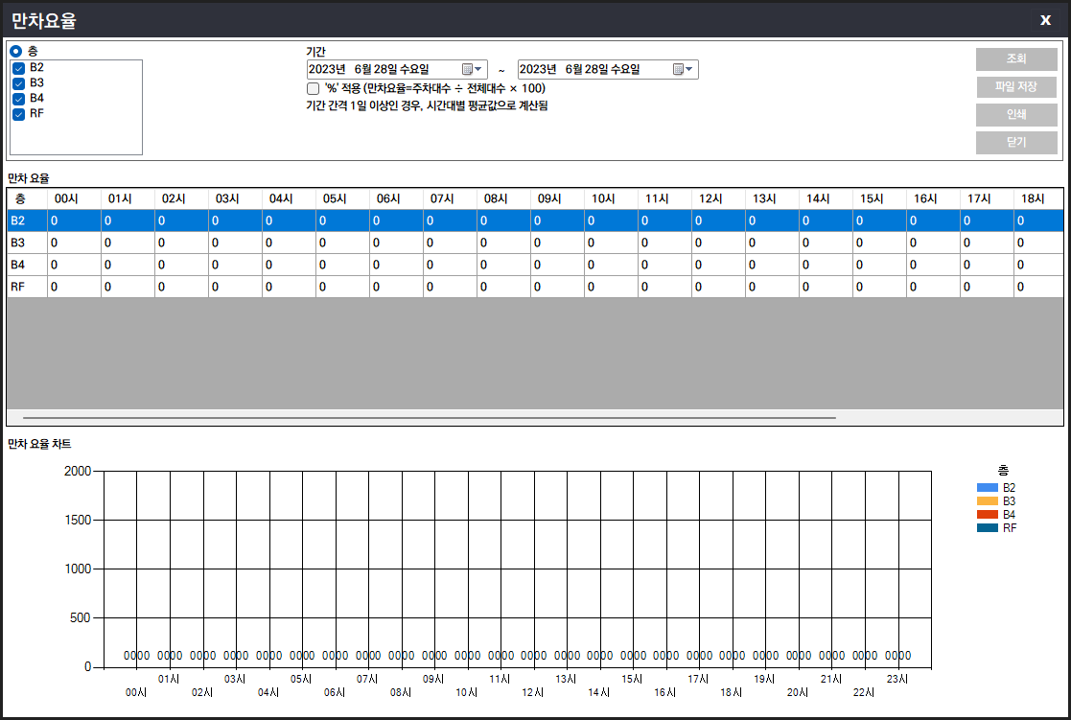
■ | 2. 조회
[2-4] 만차요율 조회
선택한 층의 주차면 사용 빈도 수를 확인할 수 있다.
모니터링 프로그램 상단 조회 > 만차요율 조회 클릭
“% 적용” 선택 시 주차대수가 아닌 만차요율로 표기되고, 기간 간격이 1일 이상인 경우 시간대별 평균값으로 계산된다.
(1일~31일 조회 – 해당 월의 시간대별 주차대수 또는 만차요율을 볼 수 있다)
조회 : 검색조건 설정 후 버튼을 눌러 정보를 조회.
파일 저장 : 조회한 정보를 엑셀 파일로 저장할 수 있다.
인쇄 : 조회한 정보를 인쇄할 수 있다.
1
▲ [만차요율 조회 접속경로]
2
3
▲ [만차요율 조회 창]

Slide 15
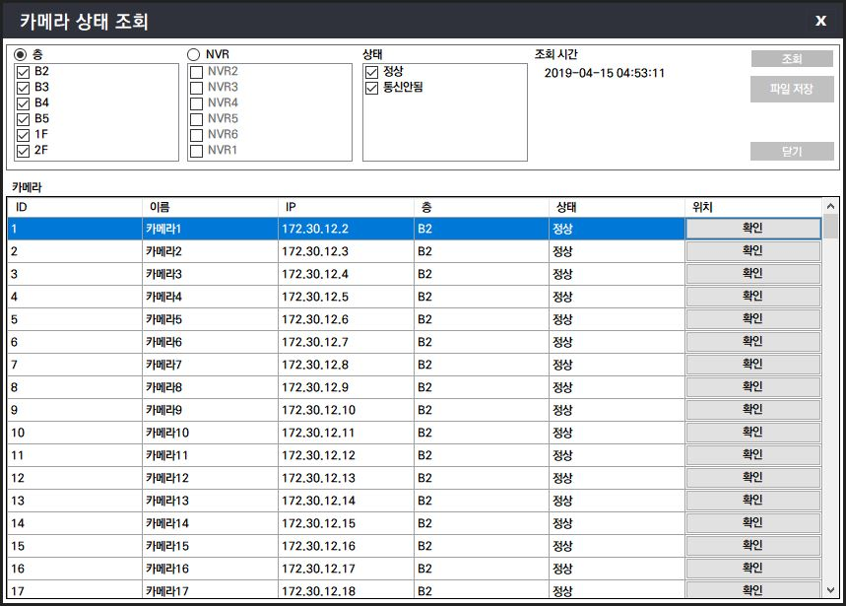
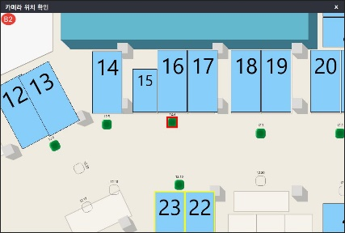
■ | 2. 조회
[2-5] 카메라 상태 조회
층별 또는 NVR 별로 카메라 상태 및 위치를 조회할 수 있다.
모니터링 프로그램 상단 조회 > 카메라 상태 조회 클릭
원하는 층을 선택하여 카메라 상태와 위치를 조회할 수 있다
(층별 선택 시 NVR로 조회 할 수 없다.)
원하는 NVR을 선택하여 카메라의 상태와 위치를 확인할 수 있다.
(NVR 선택 시 층별로 조회 할 수 없다.)
“정상” 또는 “통신안됨” 또는 “정상/통신안됨” 선택하여 카메라상태에 따라 조회 할 수 있다.
조회 : 검색조건 설정 후 버튼을 눌러 정보를 조회.
파일 저장 : 조회한 정보를 엑셀 파일로 저장할 수 있다.
1
▲ [카메라 상태 조회 접속경로]
2
3
4
5
▲ [카메라 상태 조회 창]
▲ [카메라 위치 확인 창]

Slide 16
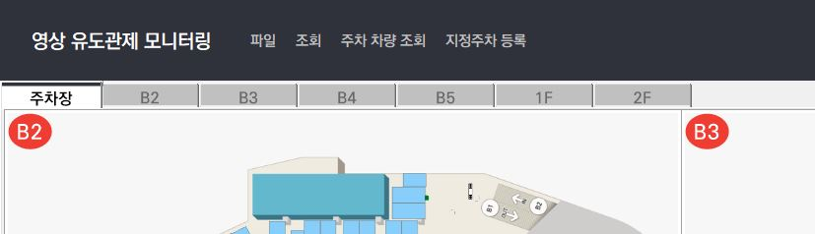
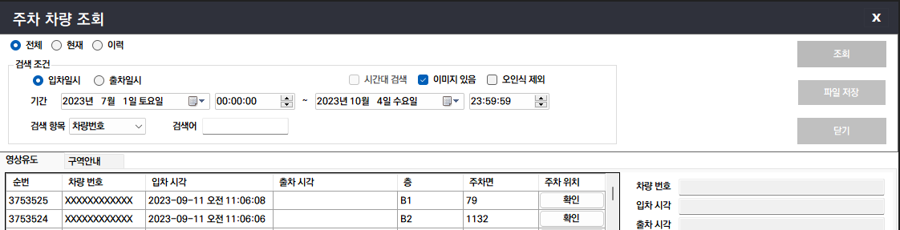
■ | 3. 주차 차량 조회
※ 재부재 카메라일 경우 사용불가
[3-1] 주차 차량 조회
주차한 차량이나 주차되어있는 차량의 입/출차 정보를 확인할 수 있다. 검색조건에서 기간을 설정 할 때 시간까지 설정해 주어야 한다.
모니터링 프로그램 상단 조회 > 주차 차량 조회 클릭
조회할 차량이 주차된 차량인지 주차했던 차량인지를 선택할 수 있다.
전체 : 주차된 차량, 주차했던 차량 구분 없이 전체 조회
현재 : 현재 주차장에 주차되어있는 차량을 조회.
이력 : 주차했던 차량을 조회.
설정한 기간, 시간이 입차 일시가 될지 출차 일시가 될지의 기준을 선택.
옵션
이미지 있음 - 차량의 이미지가 존재하는 정보만을 조회
오인식 제외 – 차량번호를 인식하지 못한 정보를 제외
특정 차량번호 또는 주차면ID를 검색할 수 있다.
클릭 시 조회하여 나타난 주차 차량의 위치를 도면에서 확인할 수 있다.
조회 : 검색조건 설정 후 버튼을 눌러 정보를 조회.
파일 저장 : 조회한 정보를 엑셀 파일로 저장할 수 있다.
1000건 씩의 조회 목록을 최신 정보부터 출력하여 맨 앞(◀◀), 이전(◀), 다음(▶), 맨 뒤(▶ ▶) 버튼을 누르면서 정보를 확인할 수 있다.
1
▲ [주차 차량 조회 접속경로]
2
7
3
4
5
6
8
▲ [주차 차량 조회 창]

Slide 17
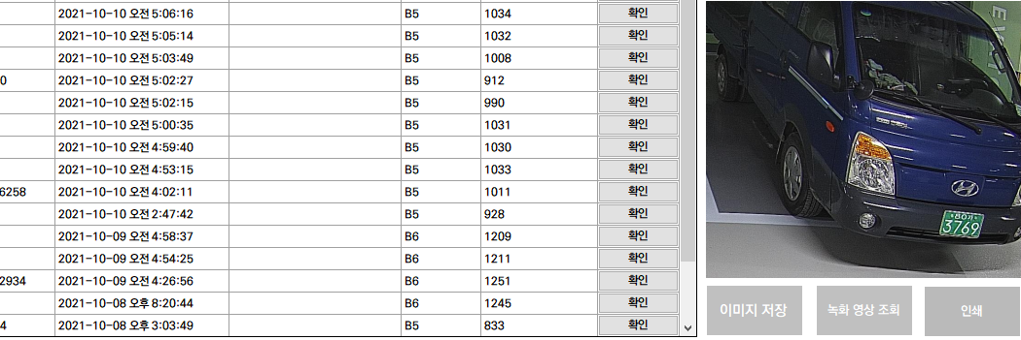
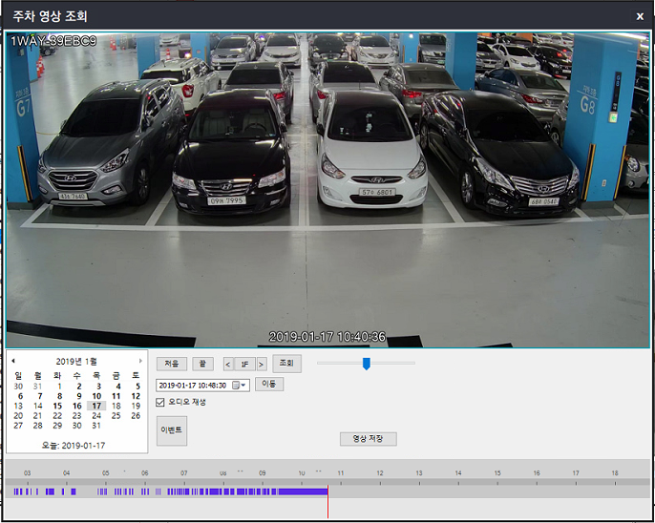
■ | 3. 주차 차량 조회
※ 재부재 카메라일 경우 사용불가
[3-2] 영상 조회 및 서브 기능
주차한 차량이나 주차되어있는 차량의 영상 정보를 확인할 수 있다. 검색조건에서 영상 데이터가 없는 경우 해당 NVR에 마지막 녹화장면을 재생.
우측 상단 조회 > 우측 하단 녹화 영상 조회 클릭
이미지 저장 : 해당 차량의 이미지를 저장할 수 있음.
인쇄 : 해당 차량의 정보를 인쇄할 수 있음.
지정한 날짜로 영상을 조회 .
처음 : 조회 카메라의 처음에 녹화 된 장면으로 이동.
끝 : 조회 카메라의 마지막으로 녹화 된 장면으로 이동.
1F : 한 프레임 마다 움직이며 영상을 조회 할 수 있다.(시간으로도 이동 가능)
1M : 1분 마다 움직이며 영상을 조회 할 수 있다.(5M, 10M, 15M, 30M, 1H 이하동문)
이동 시간을 지정하여 빨리 감기가 가능.(-16배속~16배속)
날짜와 시간 지정 시 해당 날짜와 시간으로 조회 가능.
원하는 영상을 저장할 수 있다.
시간바에서 마우스 스크롤 및 클릭하여 원하는 시간대로 이동 할 수 있다.
ㅊ
1
▲ [주차 영상 조회 접속경로]
2
3
4
5
6
7
▲ [주차 영상 조회 창]

Slide 18
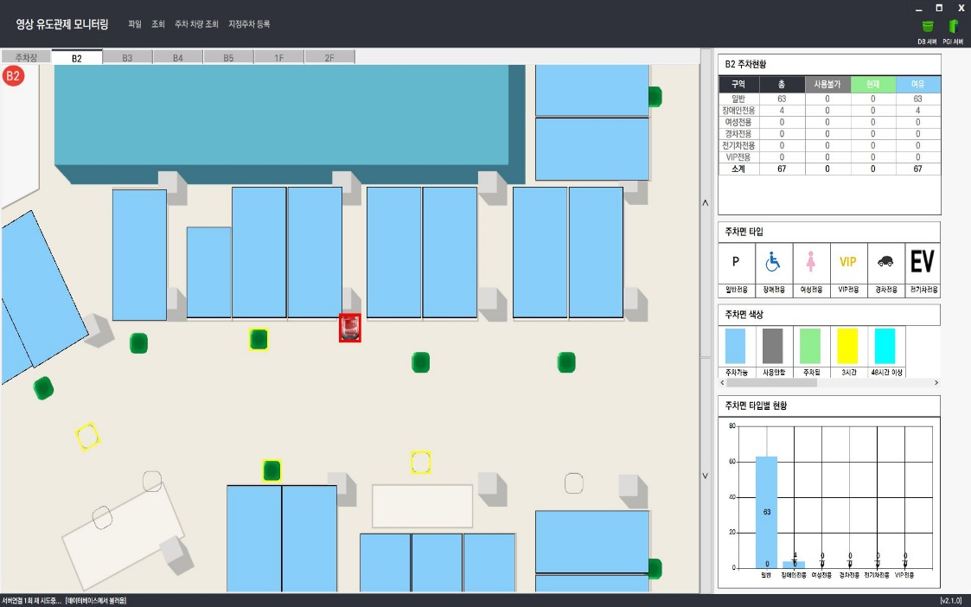
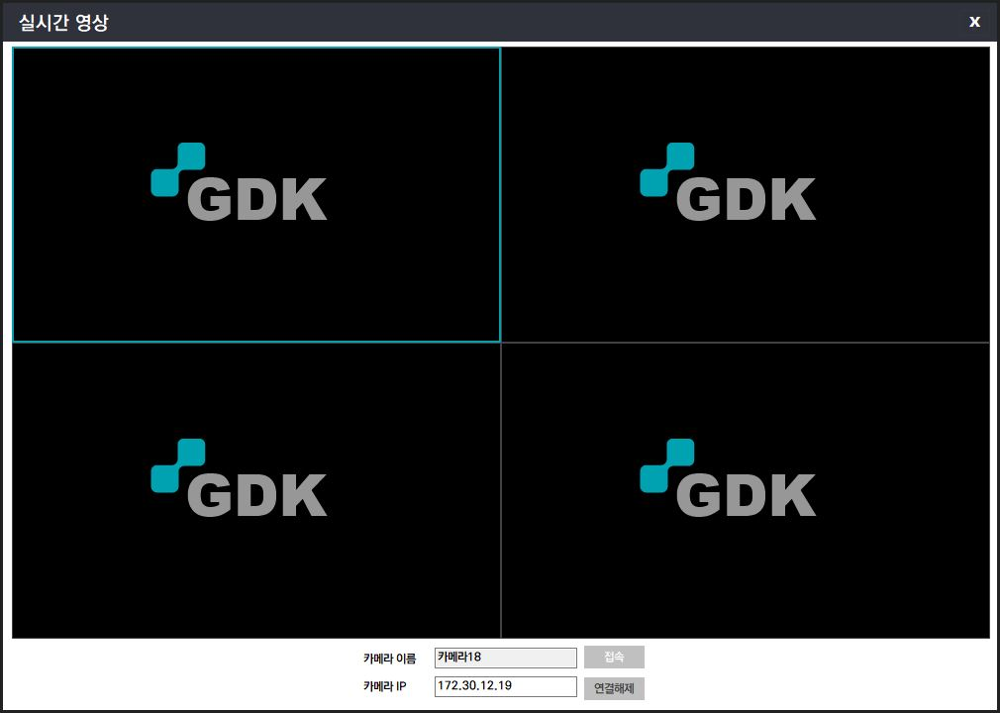
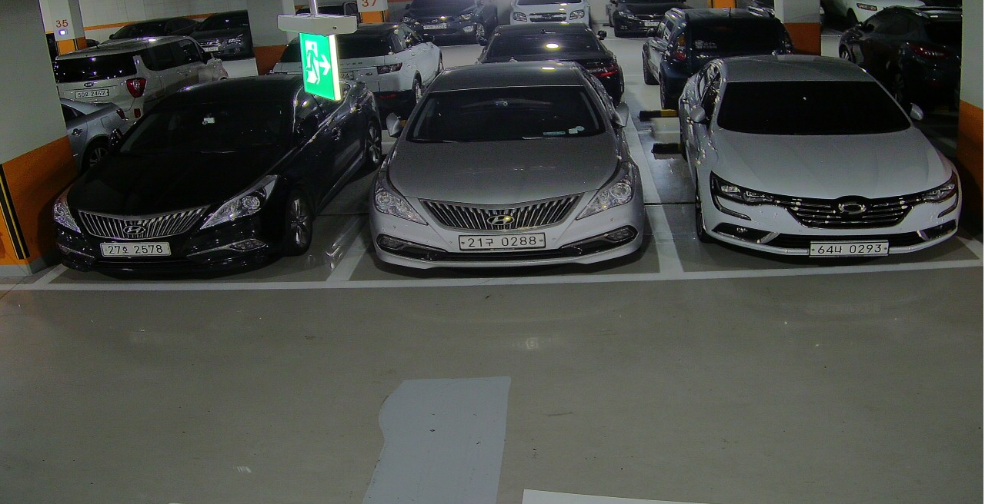
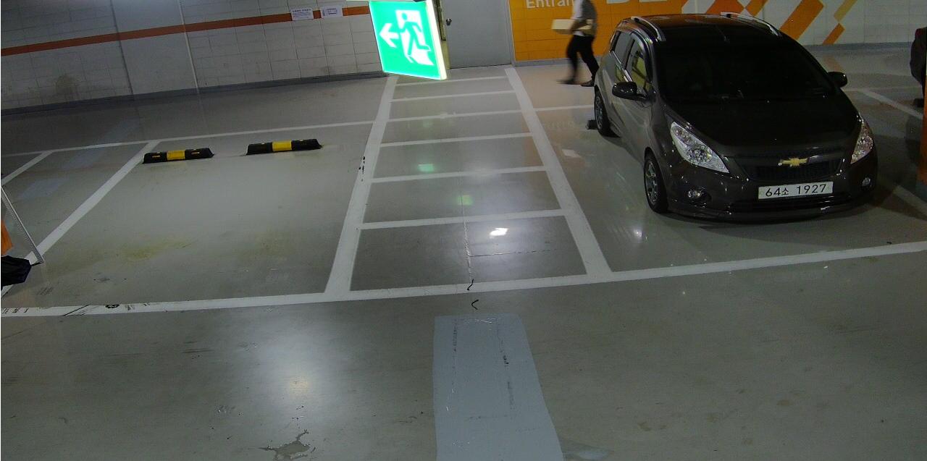
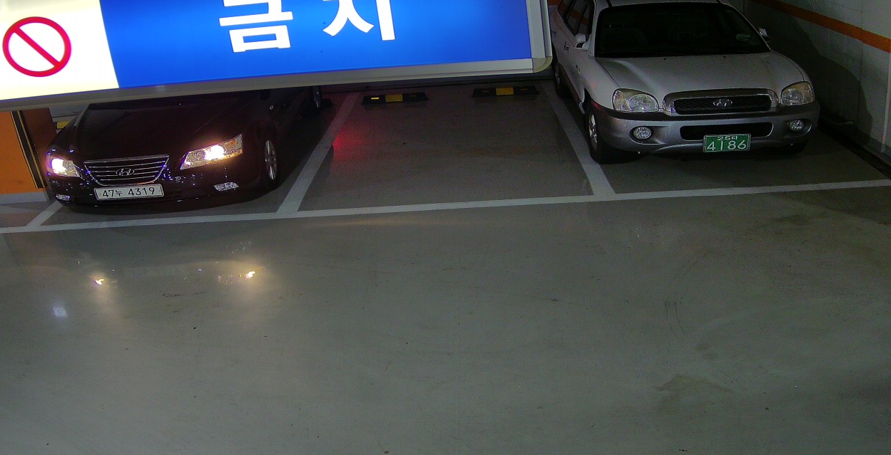
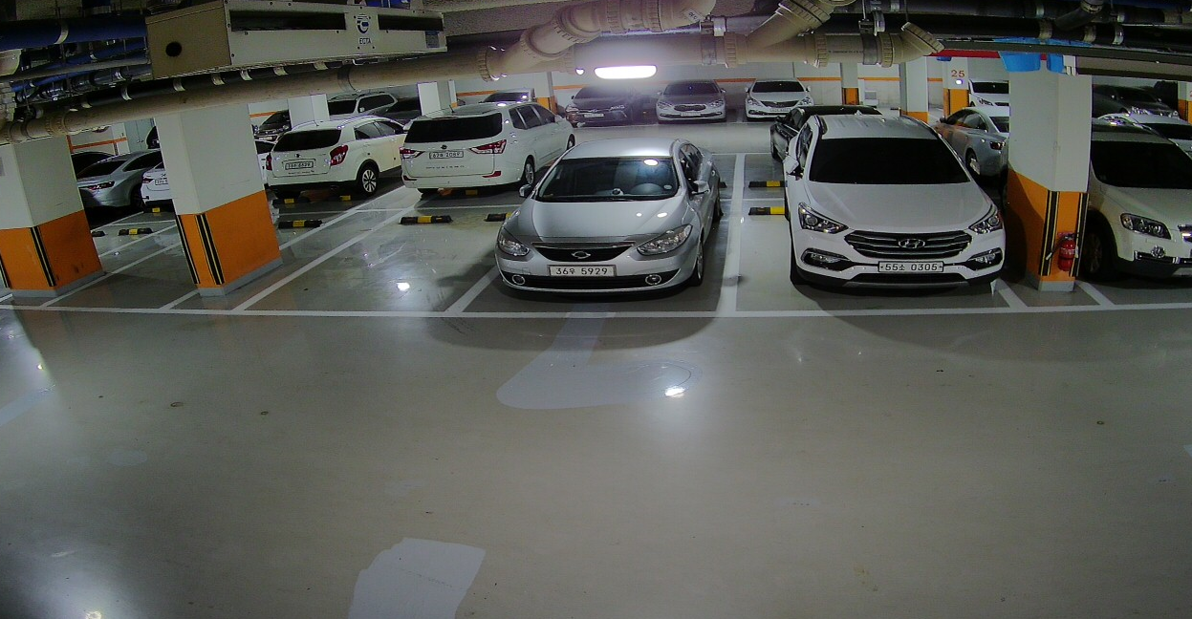
■ | 4. 비상벨 동작
[4-1] 실시간 영상
비상벨을 누를 때 자동으로 재생되는 화면으로 비상벨 주변 카메라(최대 4개)의 실시간 영상이 재생.
비상벨 호출
모니터링 프로그램 비상벨 위치 및 실시간 영상 알림
▲ [비상벨 위치]
▲ [실시간 영상]

Slide 19
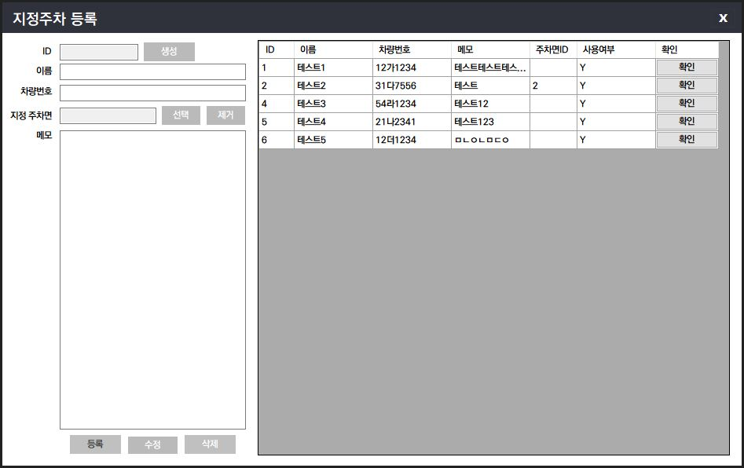
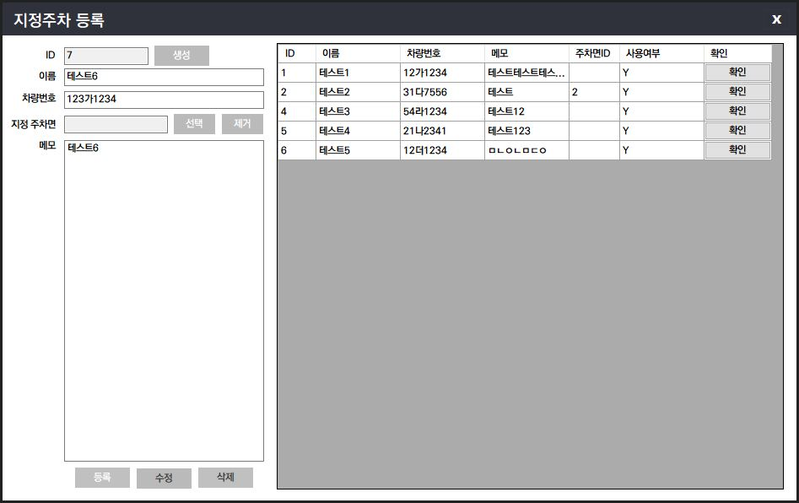
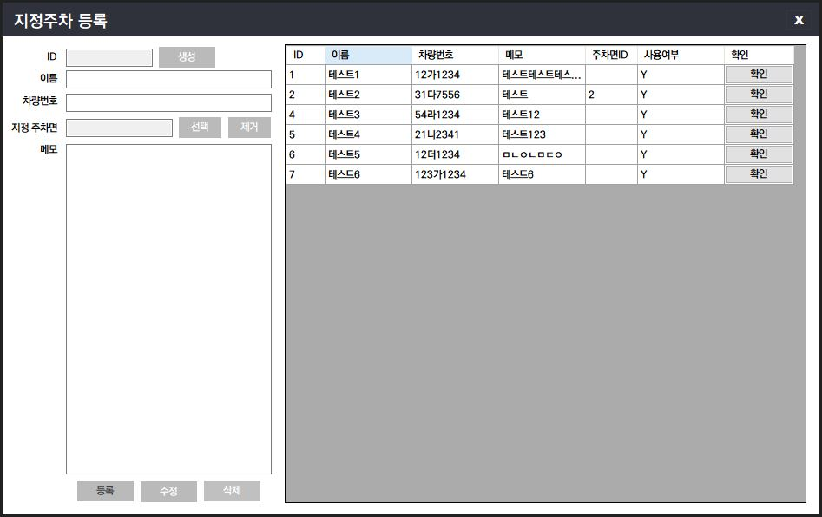
■ | 5. 지정주차 등록
※ 재부재 카메라일 경우 사용불가
[5-1] 지정주차 등록
지정주차 차량을 등록하여 특정 주차면 또는 VIP 주차면의 불법주차 방지 할 수 있다.
[생성] 버튼 클릭 후 ID 생성확인.
이름/차량번호 입력.
지정 주차면 선택(특정 주차면을 지정하는 경우).
메모 입력.
[등록] 버튼 클릭 후 오른쪽 정보리스트에서 정보 생성 확인.
1
2
3
4
5
▲ [지정주차 등록]
▲ [지정주차 등록 예시 및 결과]

Slide 20
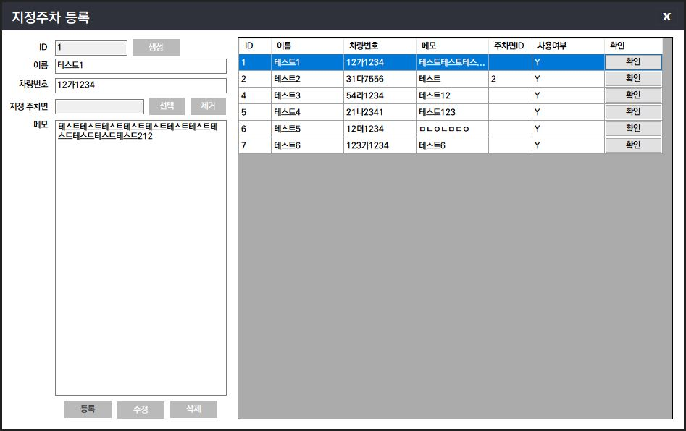
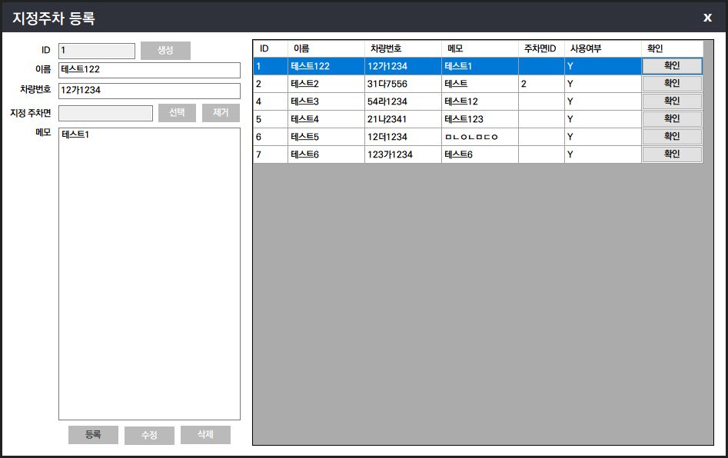
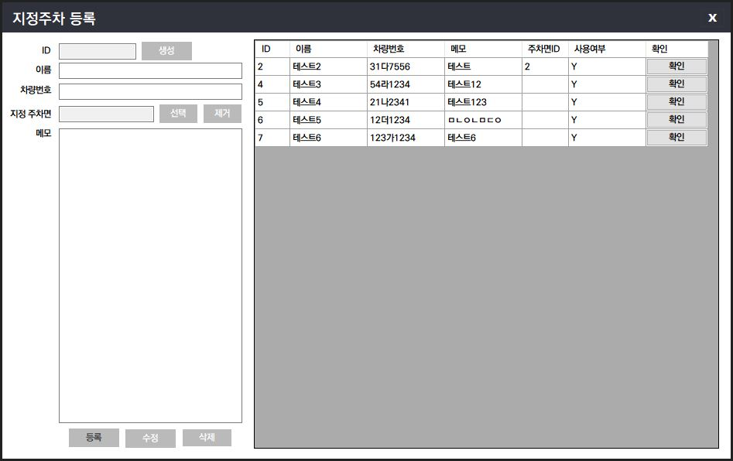
■ | 5. 지정주차 등록
※ 재부재 카메라일 경우 사용불가
[5-2] 지정주차 수정 및 삭제
지정주차 차량으로 등록 된 차량의 정보를 수정 및 삭제 할 수 있다.
변경하고자 하는 정보 클릭.
이름/차량번호/지정주차면/메모 변경 할 내용 수정.
변경한 내용 수정.
불필요한 정보 삭제.
2
1
3
4
▲ [지정주차 수정 및 삭제]
▲ [지정주차 수정/삭제 예시 및 결과]

Slide 21
주차 유도 시스템 A/S: 1661-3084
* 현장 이름, 고장상태, 고장내용을 알려주시면 빠른 서비스를 제공하겠습니다

